Slide 1
Weihnacht,
was bist du?
(Rolf Zuckowski)

Slide 2
Weihnacht, was bist du? Bist du Kerzen und Schnee oder nur ein Seemann, der allein ist auf See? Weihnacht, was bist du? Bist du Hoffnung der Welt oder bist du einfach das ganz große Geld?

Slide 3
Glaubst du, alle Menschen verstehn dein Wort noch heut oder bist du nur ein Traum aus unsrer Kinderzeit?

Slide 4
Weihnacht, was bist du? Bist du Kerzen und Schnee oder nur ein Seemann, der allein ist auf See? Weihnacht, was bist du? Bist du Hoffnung der Welt oder bist du einfach das ganz große Geld?

Slide 5
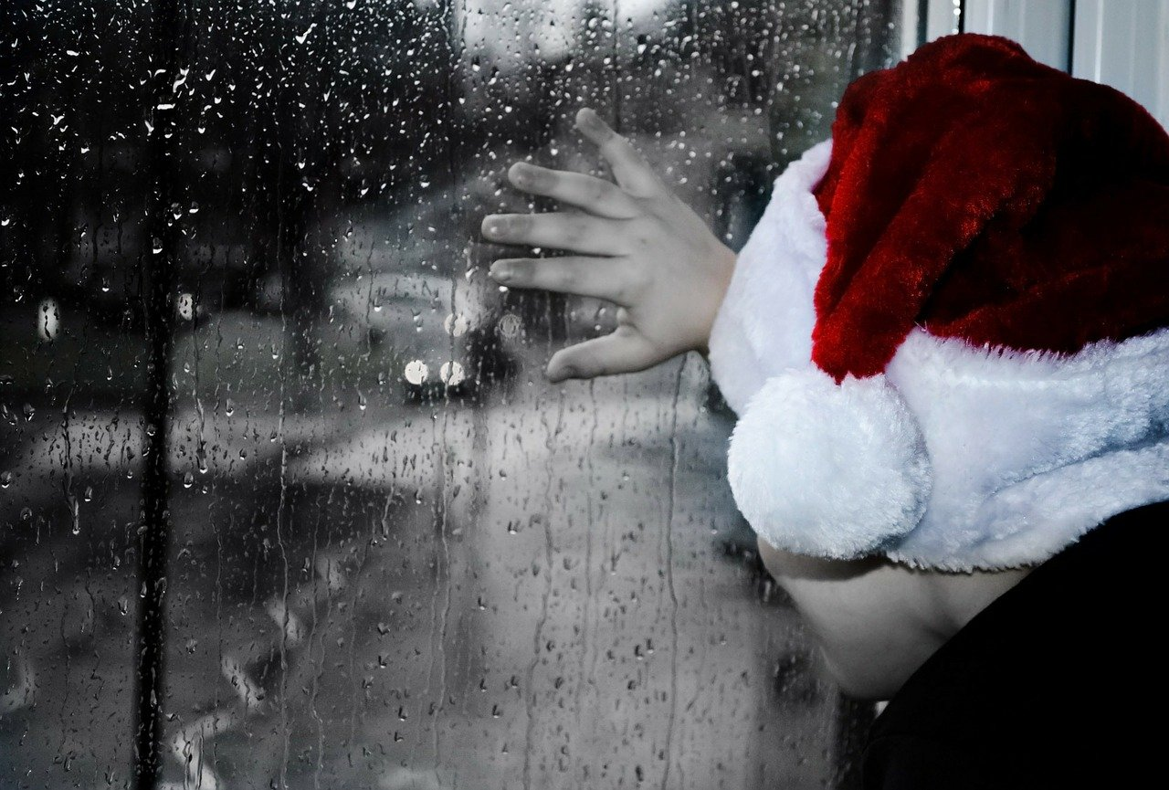
Weißt du, viele Menschen brauchen dich so sehr Mancher weiß es selbst noch nicht und fühlt es um so mehr

Slide 6
Weihnacht, was bist du? Bist du Kerzen und Schnee oder nur ein Seemann, der allein ist auf See? Weihnacht, was bist du? Bist du Hoffnung der Welt oder bist du einfach das ganz große Geld?

